Slide 1
EJECUCIÓN ACUMULADA DE GASTOS PRESUPUESTARIOS AL MES DE OCTUBRE DE 2018 PARTIDA 02: CONGRESO NACIONAL
UNIDAD TÉCNICA DE APOYO PRESUPUESTARIO
SENADO DE LA REPÚBLICA DE CHILE
Valparaíso, diciembre 2018

Slide 2
EJECUCIÓN ACUMULADA DE GASTOS A OCTUBRE DE 2018 PARTIDA 02 CONGRESO NACIONAL
Principales hallazgos
Para el año 2018 la Partida presenta un presupuesto aprobado de $122.313 millones, un 58,8% se destino a gastos en personal; 27,4% a transferencias corrientes; y, un 11,8% a bienes y servicios de consumo.
La distribución del presupuesto a nivel de programas del Congreso Nacional, es la siguiente: la Cámara de Diputados concentra el 55,8%; el Senado un 33,6%; la Biblioteca un 9,6% y el Consejo Resolutivo de Asignaciones Parlamentarias un 1%.
La ejecución del Congreso al mes de OCTUBRE ascendió a $9.871 millones, es decir, un 8,1% respecto de la ley inicial, presentando un gasto levemente superior de 0,5 puntos porcentuales al registrado a igual mes del año 2017. Mientras que la ejecución acumulada al décimo mes de 2018 es superior en 4,5 puntos porcentuales a igual periodo del ejercicio anterior, manteniendo una tasa mayor de ejecución, en cada meses a partir de febrero.
Respecto a los aumentos y disminuciones al presupuesto inicial, la Partida presenta al mes de OCTUBRE un incremento consolidado de $5.475 millones. Afectando la mayoría de los subtítulos, destacando el incremento registrado en “transferencias corrientes” y “prestaciones de seguridad social” por un monto de $4.843 millones y $2.289 millones respectivamente. Asimismo, los subtítulos 21 “gastos en personal”, 22 “bienes y servicios de consumo” y 29 “adquisición de activos no financieros”, experimentan disminuciones por $908 millones, $1.432 millones y $115 millones respectivamente.
Fuente: Elaboración propia en base a Informes de ejecución presupuestaria mensual de DIPRES.

Slide 3
EJECUCIÓN ACUMULADA DE GASTOS A OCTUBRE DE 2018 PARTIDA 02 CONGRESO NACIONAL
Principales hallazgos
Respecto del gasto contemplado en el subtítulo 34 “servicio de la deuda”, especialmente los referidos a la regularización de la deuda flotante, a la fecha falta por decretar $21 millones en el Senado, encontrándose el resto de las instituciones del Congreso al día en dicho concepto.
Finalmente, las tasas de ejecución por programa presupuestario son: 79,5% para el caso del Senado, 83,6% en la Cámara de Diputados, 80,8% para la Biblioteca del Congreso y 74,6% en el Consejo Resolutivo de Asignaciones Parlamentarias
Fuente: Elaboración propia en base a Informes de ejecución presupuestaria mensual de DIPRES.

Slide 4
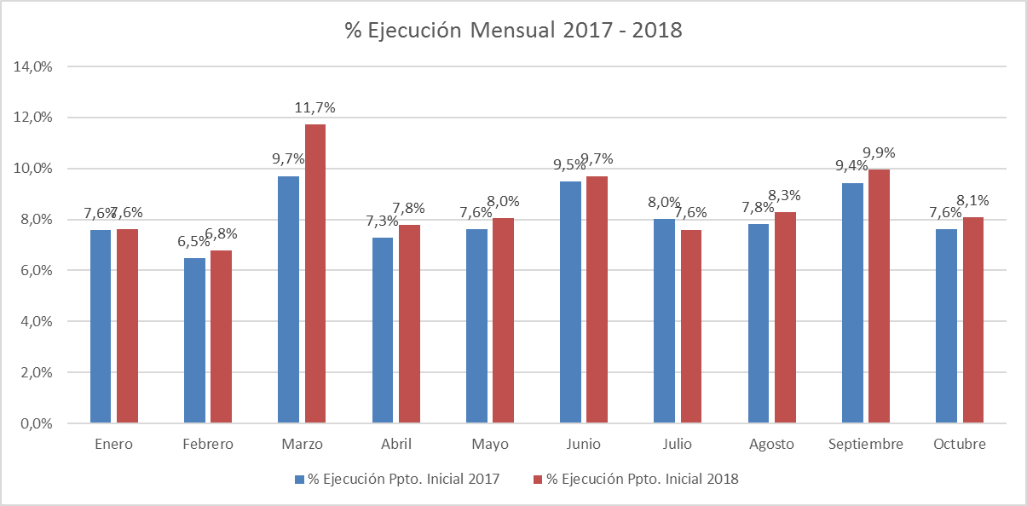
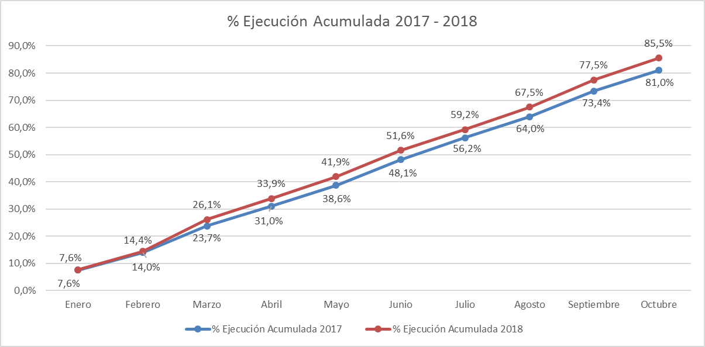
COMPORTAMIENTO DE LA EJECUCIÓN ACUMULADA DE GASTOS A OCTUBRE DE 2018 PARTIDA 02 CONGRESO NACIONAL
Fuente: Elaboración propia en base a Informes de ejecución presupuestaria mensual de DIPRES.

Slide 5
EJECUCIÓN ACUMULADA DE GASTOS A OCTUBRE DE 2018 PARTIDA 02 CONGRESO NACIONAL
en miles de pesos 2018
Subtítulo |  | Presupuesto 2018 |  |  | Ejecución
 |  | Ley 2018 | Vigente | Variación | Ejecución Acumulada | % de Ejecución Ley 2018 | % de Ejecución Ppto. Vigente
 | GASTOS | 122.313.042 | 127.787.765 | 5.474.723 | 104.628.058 | 85,5% | 81,9%
21 | GASTOS EN PERSONAL | 71.944.929 | 71.037.184 | -907.745 | 60.036.413 | 83,4% | 84,5%
22 | BIENES Y SERVICIOS DE CONSUMO | 14.390.458 | 12.958.462 | -1.431.996 | 11.453.060 | 79,6% | 88,4%
23 | PRESTACIONES DE SEGURIDAD SOCIAL | 635.462 | 2.924.844 | 2.289.382 | 2.520.092 | 396,6% | 86,2%
24 | TRANSFERENCIAS CORRIENTES | 33.504.582 | 38.348.128 | 4.843.546 | 28.207.320 | 84,2% | 73,6%
29 | ADQUISICIÓN DE ACTIVOS NO FINANCIEROS | 1.662.040 | 1.546.760 | -115.280 | 1.411.113 | 84,9% | 91,2%
34 | SERVICIO DE LA DEUDA | 175.571 | 972.387 | 796.816 | 1.000.060 | 569,6% | 102,8%
Fuente: Elaboración propia en base a Informes de ejecución presupuestaria mensual de DIPRES.

Slide 6
EJECUCIÓN ACUMULADA DE GASTOS A OCTUBRE DE 2018 PARTIDA 02 RESUMEN POR CAPÍTULOS
en miles de pesos 2018
 |  |  | Presupuesto 2018 |  |  | Ejecución
Cap. | Prog. | Programa Presupuestario | Ley 2018 | Vigente | Variación | Ejecución Acumulada | % de Ejecución Ley 2018 | % de Ejecución Ppto. Vigente
 |  | Congreso Nacional | 122.313.042 | 127.787.765 | 5.474.723 | 104.628.058 | 85,5% | 81,9%
 | 01 | Senado | 40.699.471 | 43.001.059 | 2.301.588 | 34.171.312 | 84,0% | 79,5%
 | 02 | Cámara de Diputados | 68.158.710 | 71.366.277 | 3.207.567 | 59.694.981 | 87,6% | 83,6%
 | 03 | Biblioteca del Congreso | 12.195.057 | 12.139.558 | -55.499 | 9.805.917 | 80,4% | 80,8%
 | 04 | Consejo Resolutivo de Asignaciones Parlamentarias | 1.259.804 | 1.280.871 | 21.067 | 955.848 | 75,9% | 74,6%
Fuente: Elaboración propia en base a Informes de ejecución presupuestaria mensual de DIPRES.

Slide 7
EJECUCIÓN ACUMULADA DE GASTOS A OCTUBRE DE 2018 PARTIDA 02. CAPÍTULO 01. PROGRAMA 01: SENADO
en miles de pesos 2018
 |  |  |  | Presupuesto 2018 |  |  | Ejecución
Subt. | Ítem | Asig. | Clasificación Económica | Ley 2018 | Vigente | Variación | Ejecución Acumulada | % de Ejecución Ley 2018 | % de Ejecución Ppto. Vigente
 |  |  | GASTOS | 40.699.471 | 43.001.059 | 2.301.588 | 34.171.312 | 84,0% | 79,5%
21 |  |  | GASTOS EN PERSONAL | 22.023.415 | 22.000.441 | -22.974 | 18.567.383 | 84,3% | 84,4%
22 |  |  | BIENES Y SERVICIOS DE CONSUMO | 6.491.563 | 6.239.580 | -251.983 | 4.843.634 | 74,6% | 77,6%
23 |  |  | PRESTACIONES DE SEGURIDAD SOCIAL | 102.455 | 102.455 | 0 | 99.066 | 96,7% | 96,7%
 | 01 |  | Prestaciones Previsionales | 102.455 | 102.455 | 0 | 99.066 | 96,7% | 96,7%
24 |  |  | TRANSFERENCIAS CORRIENTES | 11.452.120 | 13.925.666 | 2.473.546 | 10.095.195 | 88,2% | 72,5%
 | 01 |  | Al Sector Privado | 679.843 | 679.843 | 0 | 543.371 | 79,9% | 79,9%
 |  | 009 | Aplicación Ley N° 19.672 | 679.843 | 679.843 | 0 | 543.371 | 79,9% | 79,9%
 | 03 |  | A Otras Entidades Públicas | 10.712.837 | 13.186.383 | 2.473.546 | 9.497.862 | 88,7% | 72,0%
 |  | 001 | Personal Apoyo Senadores | 3.299.891 | 4.081.075 | 781.184 | 3.802.135 | 115,2% | 93,2%
 |  | 002 | Asesoría Externa Senadores | 1.515.630 | 1.727.630 | 212.000 | 826.178 | 54,5% | 47,8%
 |  | 003 | Gastos Operacionales Senadores | 4.211.802 | 4.529.802 | 318.000 | 2.508.662 | 59,6% | 55,4%
 |  | 004 | Personal Apoyo Comités | 462.601 | 669.123 | 206.522 | 477.606 | 103,2% | 71,4%
 |  | 005 | Asesoría Externa Comités | 0 | 597.266 | 597.266 | 525.825 | - | 88,0%
 |  | 006 | Gastos Operacionales Comités | 11.226 | 16.254 | 5.028 | 36.273 | 323,1% | 223,2%
 |  | 007 | Otras Transferencias | 1.211.687 | 1.565.233 | 353.546 | 1.321.183 | 109,0% | 84,4%
 | 07 |  | A Organismos Internacionales | 59.440 | 59.440 | 0 | 53.962 | 90,8% | 90,8%
 |  | 001 | Asociación de Congresos | 59.440 | 59.440 | 0 | 53.962 | 90,8% | 90,8%
29 |  |  | ADQUISICIÓN DE ACTIVOS NO FINANCIEROS | 629.918 | 677.814 | 47.896 | 489.575 | 77,7% | 72,2%
 | 04 |  | Mobiliario y Otros | 70.757 | 62.468 | -8.289 | 54.538 | 77,1% | 87,3%
 | 05 |  | Máquinas y Equipos | 92.207 | 135.157 | 42.950 | 32.004 | 34,7% | 23,7%
 | 06 |  | Equipos Informáticos | 303.756 | 333.629 | 29.873 | 293.239 | 96,5% | 87,9%
 | 07 |  | Programas Informáticos | 163.198 | 146.560 | -16.638 | 109.794 | 67,3% | 74,9%
34 |  |  | SERVICIO DE LA DEUDA | 0 | 55.103 | 55.103 | 76.459 | - | 138,8%
 | 07 |  | Deuda Flotante | 0 | 55.103 | 55.103 | 76.459 | - | 138,8%
Fuente: Elaboración propia en base a Informes de ejecución presupuestaria mensual de DIPRES.

Slide 8
EJECUCIÓN ACUMULADA DE GASTOS A OCTUBRE DE 2018 PARTIDA 02. CAPÍTULO 02. PROGRAMA 01: CAMARA DE DIPUTADOS
en miles de pesos 2018
 |  |  |  | Presupuesto 2018 |  |  | Ejecución
Subt. | Ítem | Asig. | Clasificación Económica | Ley 2018 | Vigente | Variación | Ejecución Acumulada | % de Ejecución Ley 2018 | % de Ejecución Ppto. Vigente
 |  |  | GASTOS | 68.158.710 | 71.366.277 | 3.207.567 | 59.694.981 | 87,6% | 83,6%
21 |  |  | GASTOS EN PERSONAL | 38.743.673 | 37.887.482 | -856.191 | 32.269.160 | 83,3% | 85,2%
22 |  |  | BIENES Y SERVICIOS DE CONSUMO | 6.225.645 | 5.149.287 | -1.076.358 | 5.523.479 | 88,7% | 107,3%
23 |  |  | PRESTACIONES DE SEGURIDAD SOCIAL | 444.073 | 2.733.455 | 2.289.382 | 2.421.026 | 545,2% | 88,6%
 | 01 |  | Prestaciones Previsionales | 444.073 | 2.733.455 | 2.289.382 | 2.421.026 | 545,2% | 88,6%
24 |  |  | TRANSFERENCIAS CORRIENTES | 21.920.248 | 24.290.248 | 2.370.000 | 18.062.226 | 82,4% | 74,4%
 | 03 |  | A Otras Entidades Públicas | 21.857.489 | 24.227.489 | 2.370.000 | 17.981.132 | 82,3% | 74,2%
 |  | 001 | Personal Apoyo Labor Parlamentaria | 8.475.068 | 8.475.068 | 0 | 8.249.496 | 97,3% | 97,3%
 |  | 002 | Asesoría Externa Labor Parlamentaria | 3.247.606 | 3.247.606 | 0 | 1.527.862 | 47,0% | 47,0%
 |  | 003 | Gastos Operacionales Labor Parlamentaria | 8.219.133 | 8.839.133 | 620.000 | 6.132.559 | 74,6% | 69,4%
 |  | 004 | Personal Apoyo Comités | 1.338.168 | 1.338.168 | 0 | 1.325.381 | 99,0% | 99,0%
 |  | 006 | Gastos Operacionales Comités | 32.476 | 32.476 | 0 | 18.980 | 58,4% | 58,4%
 |  | 007 | Otras Transferencias | 545.038 | 2.295.038 | 1.750.000 | 726.854 | 133,4% | 31,7%
 | 07 |  | A Organismos Internacionales | 62.759 | 62.759 | 0 | 81.094 | 129,2% | 129,2%
 |  | 002 | Organismos Internacionales | 62.759 | 62.759 | 0 | 81.094 | 129,2% | 129,2%
29 |  |  | ADQUISICIÓN DE ACTIVOS NO FINANCIEROS | 825.071 | 679.196 | -145.875 | 793.005 | 96,1% | 116,8%
 | 03 |  | Vehículos | 18.647 | 14.882 | -3.765 | 0 | 0,0% | 0,0%
 | 04 |  | Mobiliario y Otros | 92.340 | 73.692 | -18.648 | 126.279 | 136,8% | 171,4%
 | 05 |  | Máquinas y Equipos | 106.191 | 95.365 | -10.826 | 259.461 | 244,3% | 272,1%
 | 06 |  | Equipos Informáticos | 506.617 | 404.306 | -102.311 | 326.435 | 64,4% | 80,7%
 | 07 |  | Programas Informáticos | 101.276 | 90.951 | -10.325 | 80.830 | 79,8% | 88,9%
34 |  |  | SERVICIO DE LA DEUDA | 0 | 626.609 | 626.609 | 626.085 | - | -
 | 07 |  | Deuda Flotante | 0 | 626.609 | 626.609 | 626.085 | - | -
Fuente: Elaboración propia en base a Informes de ejecución presupuestaria mensual de DIPRES.

Slide 9
EJECUCIÓN ACUMULADA DE GASTOS A OCTUBRE DE 2018 PARTIDA 02. CAPÍTULO 03. PROGRAMA 01: BIBLIOTECA DEL CONGRESO NACIONAL
en miles de pesos 2018
Subt. | Ítem | Asig. | Clasificación Económica | Ley 2018 | Vigente | Variación | Ejecución Acumulada | % de Ejecución Ley 2018 | % de Ejecución Ppto. Vigente
 |  |  | GASTOS | 12.195.057 | 12.139.558 | -55.499 | 9.805.917 | 80,4% | 80,8%
21 |  |  | GASTOS EN PERSONAL | 10.011.405 | 9.997.409 | -13.996 | 8.311.586 | 83,0% | 83,1%
22 |  |  | BIENES Y SERVICIOS DE CONSUMO | 1.585.885 | 1.457.425 | -128.460 | 1.024.024 | 64,6% | 70,3%
23 |  |  | PRESTACIONES DE SEGURIDAD SOCIAL | 88.934 | 88.934 | 0 | 0 | 0,0% | 0,0%
 | 01 |  | Prestaciones Previsionales | 88.934 | 88.934 | 0 | 0 | 0,0% | 0,0%
24 |  |  | TRANSFERENCIAS CORRIENTES | 132.214 | 132.214 | 0 | 49.899 | 37,7% | 37,7%
 | 03 |  | A Otras Entidades Públicas | 132.214 | 132.214 | 0 | 49.899 | 37,7% | 37,7%
 |  | 001 | Programa Formación Cívica | 132.214 | 132.214 | 0 | 49.899 | 37,7% | 37,7%
29 |  |  | ADQUISICIÓN DE ACTIVOS NO FINANCIEROS | 201.048 | 172.901 | -28.147 | 122.892 | 61,1% | 71,1%
 | 02 |  | Edificios | 38.345 | 34.436 | -3.909 | 31.770 | 82,9% | 92,3%
 | 04 |  | Mobiliario y Otros | 10.763 | 8.589 | -2.174 | 3.929 | 36,5% | 45,7%
 | 05 |  | Máquinas y Equipos | 13.820 | 12.411 | -1.409 | 4.879 | 35,3% | 39,3%
 | 06 |  | Equipos Informáticos | 65.734 | 52.459 | -13.275 | 55.933 | 85,1% | 106,6%
 | 07 |  | Programas Informáticos | 72.386 | 65.006 | -7.380 | 26.381 | 36,4% | 40,6%
34 |  |  | SERVICIO DE LA DEUDA | 175.571 | 290.675 | 115.104 | 297.516 | 169,5% | 102,4%
 | 02 |  | Amortización Deuda Externa | 154.532 | 154.532 | 0 | 151.138 | 97,8% | 97,8%
 | 04 |  | Intereses Deuda Externa | 21.039 | 20.998 | -41 | 31.251 | 148,5% | 148,8%
 | 07 |  | Deuda Flotante | 0 | 115.145 | 115.145 | 115.127 | - | 100,0%
Fuente: Elaboración propia en base a Informes de ejecución presupuestaria mensual de DIPRES.

Slide 10
EJECUCIÓN ACUMULADA DE GASTOS A OCTUBRE DE 2018 PARTIDA 02. CAPÍTULO 04. PROGRAMA 01: CONSEJO RESOLUTIVO DE ASIGNACIONES PARLAMENTARIAS
en miles de pesos 2018
 |  |  |  | Presupuesto 2018 |  |  | Ejecución
Subt. | Ítem | Asig. | Clasificación Económica | Ley 2018 | Vigente | Variación | Ejecución Acumulada | % de Ejecución Ley 2018 | % de Ejecución Ppto. Vigente
 |  |  | GASTOS | 1.259.804 | 1.280.871 | 21.067 | 955.848 | 75,9% | 74,6%
21 |  |  | GASTOS EN PERSONAL | 1.166.436 | 1.151.852 | -14.584 | 888.284 | 76,2% | 77,1%
22 |  |  | BIENES Y SERVICIOS DE CONSUMO | 87.365 | 112.170 | 24.805 | 61.923 | 70,9% | 55,2%
29 |  |  | ADQUISICIÓN DE ACTIVOS NO FINANCIEROS | 6.003 | 16.849 | 10.846 | 5.641 | 94,0% | 33,5%
 | 04 |  | Mobiliario y Otros | 1.539 | 2.006 | 467 | 1.443 | 93,8% | 71,9%
 | 05 |  | Máquinas y Equipos | 0 | 3.500 | 3.500 | 0 | - | 0,0%
 | 06 |  | Equipos Informáticos | 2.155 | 7.270 | 5.115 | 4.198 | 194,8% | 57,7%
 | 07 |  | Programas Informáticos | 2.309 | 4.073 | 1.764 | 0 | 0,0% | 0,0%
Fuente: Elaboración propia en base a Informes de ejecución presupuestaria mensual de DIPRES.

